Slide 1
NIC México
Reto tecnológico del crecimiento en Internet

Slide 2
NIC México
Somos la entidad encargada de la administración de los nombres de dominio .MX, así como de la asignación de direcciones IP para las entidades establecidas en México.
Buscamos el desarrollo del .MX, contribuir al crecimiento del Internet a través de la excelencia en la administración de recursos tecnológicos que requieren supervisión centralizada y satisfaciendo las necesidades de nuestros clientes.

Slide 3
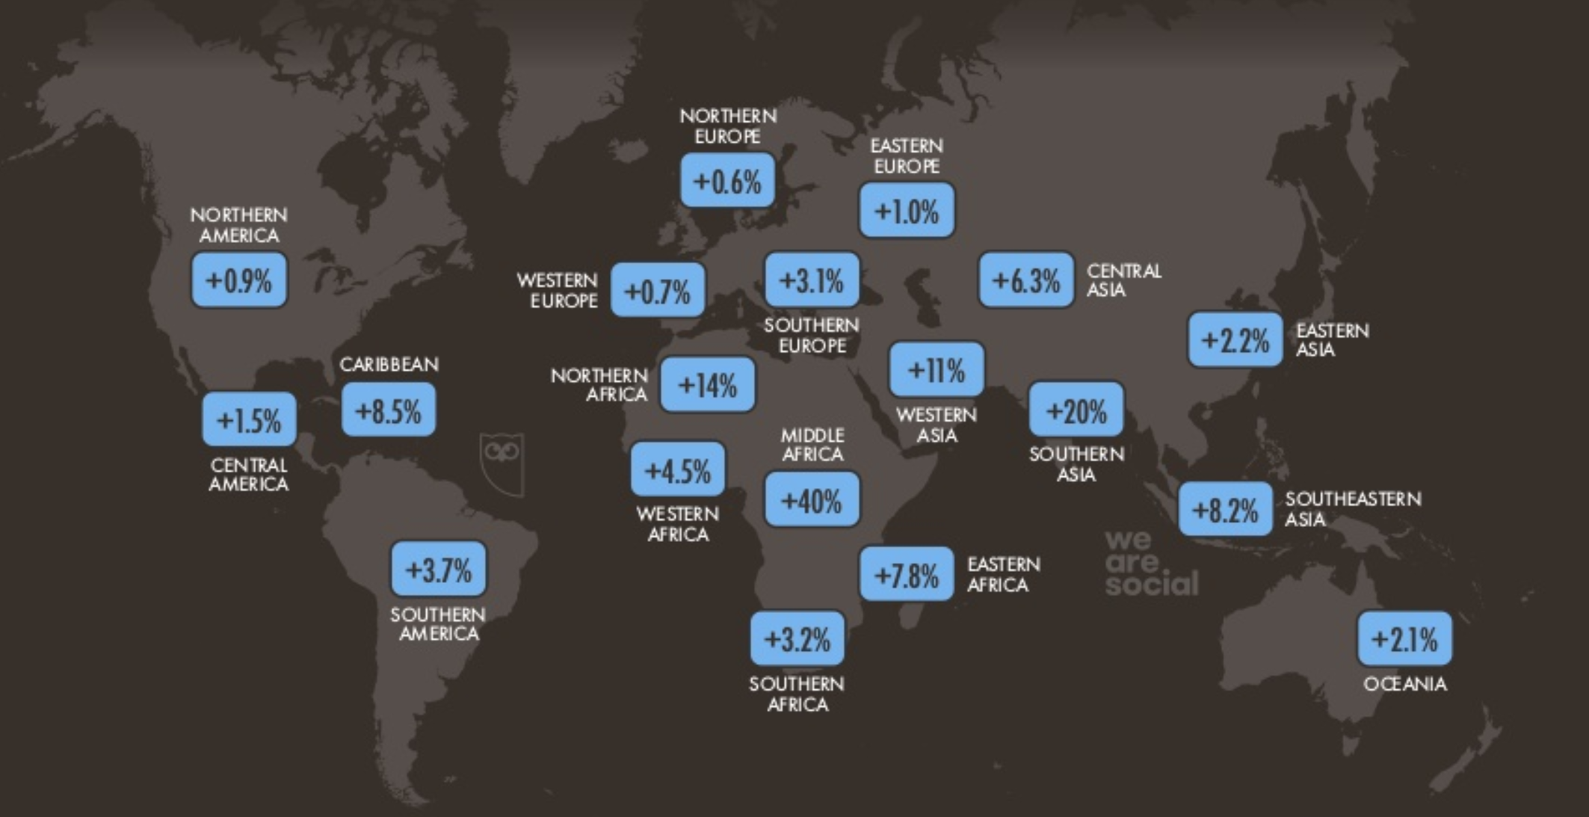
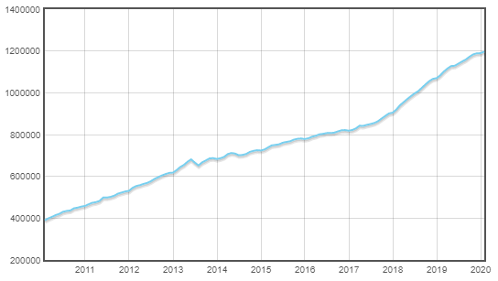
Nuestro desafío
Un millón de nuevos usuarios en Internet al día
Incremento de 29.9 Millones de NDD en el último año a nivel mundial
Incremento de 5.1% TLDs
Incremento de 8.5% ccTLDs
Incremento del 11% para .mx
Crecimiento anual de uso de Internet por región
Crecimiento de dominios .mx
https://www.registry.mx/jsf/domain_statistics/monthly/info.jsf

Slide 4
Nuestro desafío
Mantener un 100% de disponibilidad en los servicios críticos y un 99.9% en el resto de los servicios al cliente de NIC México
Cumplimiento con regulaciones:
Ley de privacidad de datos personales
PCI-DSS
ICANN
DNS MX | 100.00%
Sitios Web | 99.90%
Servicio Whois | 99.90%

Slide 5
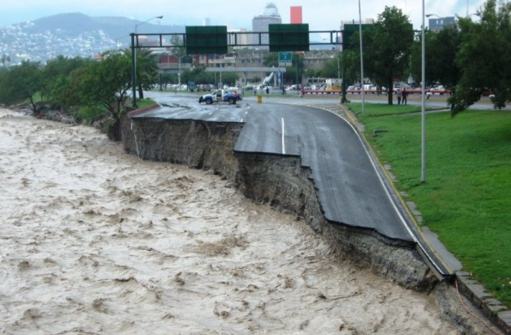
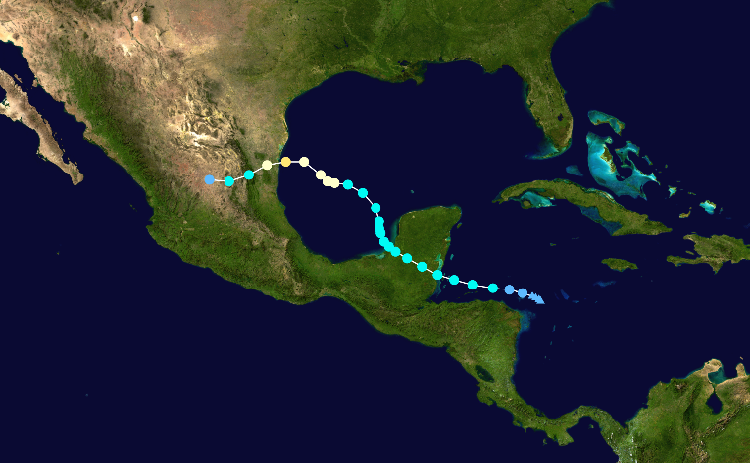
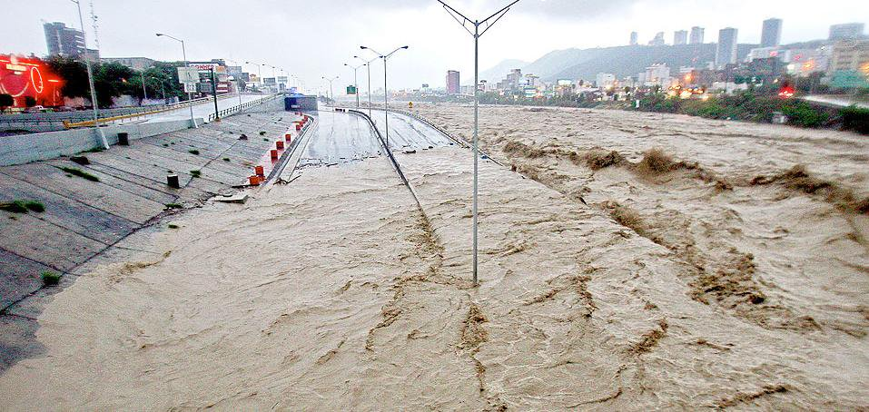
Experiencia en Eventos de Fuerza Mayor
Influenza AH1N1: 2009
Nombrada pandemia por la OMS
Suspensión de clases en todo el territorio nacional
Cancelación de actividades en sitios públicos
Acciones de seguridad en aeropuertos
Huracán Alex: 2010

Slide 6
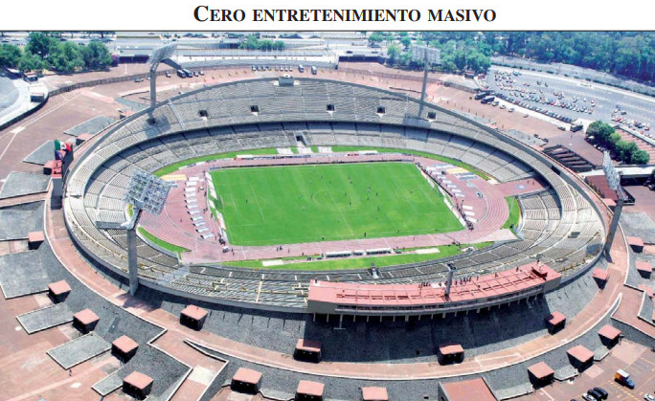
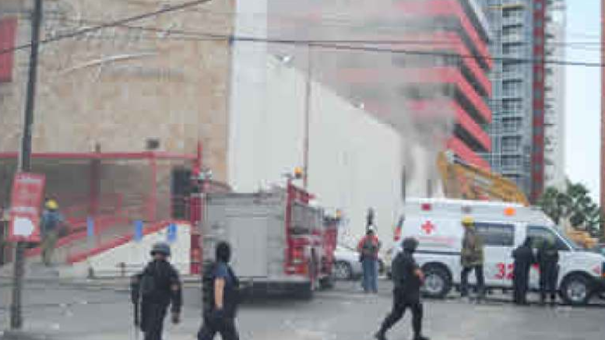
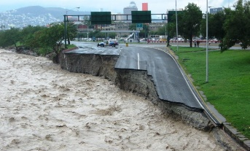
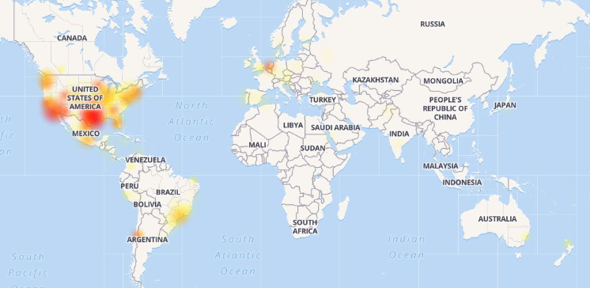
Riesgos por factores externos
Influenza AH1N1
Home Office: Atención a clientes
Inseguridad Monterrey
Capacidad de operar fuera de las instalaciones/datacenters
Huracán Alex
Operación múltiples ubicaciones
Falla proveedor Servicios Cloud
Cloud no es la solución
Ciberseguridad
Tiempo y dinero

Slide 7
Peticiones DNS
29%
71%

Slide 8
Acciones para asegurar la disponibilidad de los servicios
Anycast DNS
Distribución de servidores en distintas ubicaciones
Contrato de servicios
Capacidad de administración local
Colaboración con otras organizaciones (ISC, ICANN, LACNIC, LACTLD, Chile)
Excelencia Operativa
Renovación de infraestructura
Análisis y mitigación de vulnerabilidades
Continuidad del negocio
Cumplimiento normativas (PCI-DSS, LFPDPPP, ICANN, LACNIC)

Slide 9
Anycast DNS

Slide 10
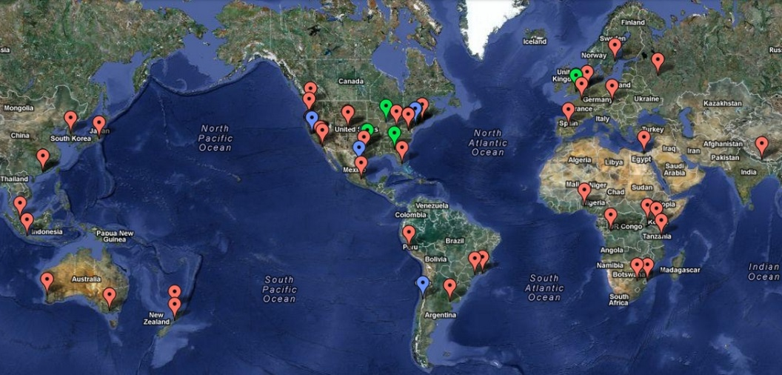
AnyCast MX: Ubicación
Múltiples ubicaciones que reciben consultas a la red. El objetivo es localizar la ruta más corta para un usuario a un servidor DNS particular.
Infraestructura propia
Protección ante DDoS
Cobertura global

Slide 11
¿Por qué Anycast?
Disponibilidad 100% del servicio
Anycast en todos los nodos de DNS con 6 entidades: m, e, x, i, c, o
7 nodos globales
2 nubes de anycast
Facilidad de agregar uno o varios servidores al pool.
Evitar la monocultura
Sistemas operativos:
FreeBSD, Redhat Linux, Ubuntu Linux.
Arquitecturas de hardware:
Intel x86 / Nube
Implementaciones de DNS
BIND, NSD
Firewalls
IPTables, PF, IPFW
Implementaciones de Ruteo
Quagga, FRR, Cisco IOS
Mejores tiempos de respuesta y gestión
Completo control del sistema de DNS
Acceso redundante a todos los servidores: SSH y KVM sobre Internet
Almacenamiento de los archivos de zonas en un folder cifrado

Slide 12
Infraestructura DNS
m.mx-ns.mx (IPv6)
e.mx-ns.mx
x.mx-ns.mx
i.mx-ns.mx
c.mx-ns.mx (IPv6)
o.mx-ns.mx
Infraestructura propia
Servicio DNS
Infraestructura “colaborativa”
Servicio protección DDoS

Slide 13
Ingenieria de Tráfico
Se busca mantener encendidas ciertas entidades por nodo para permitir a un origen de consulta tener la posibilidad de tener al menos dos ubicaciones diferentes
Nodos/Entidad | M | E | X | I | C | O
Monterrey 1
Monterrey 2
Monterrey 3
CDMX
California 1
California 2
Chile
Texas 1
Texas 2

Slide 14
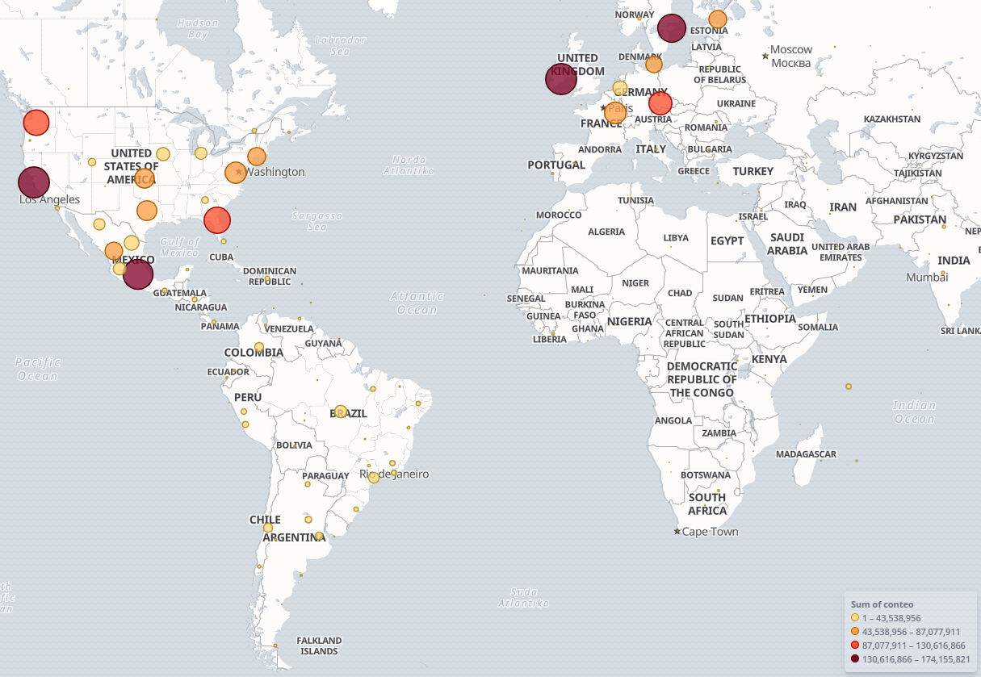
Origen de peticiones DNS

Slide 15
Excelencia Operativa

Slide 16
Excelencia Operativa
Continuidad del Servicio de TI
Seguridad
Administración de la capacidad
Administración del DNS
Plan de Continuidad del Negocio (BCP)

Slide 17
Plan de Continuidad de Negocio
Pruebas BCP
Recuperación durante la Contingencia (DRP)
Preventivos Después de la Contingencia
Preparación para el Retorno a la Normalidad
Procedimiento de Emergencia
Preventivos antes de la Contingencia
Respuesta de Operación TIC

Slide 18
Continuidad del Servicio
Seguridad
Protección Web, DDoS, Desarrollo Seguro
a
Escalabilidad
Capacidad para crecimiento de infraestructura
Desempeño
Estructuras de datos y tecnología que optimicen los procesos de las aplicaciones
e
b
d
c
Disponibilidad y redundancia
Múltiples instancias
Agilidad
Adaptación a cambios en el entorno

Slide 19
Sistema de Gestión de Seguridad de la Información
Políticas de Seguridad
Procesos y procedimientos, revisados y aprobados periódicamente por el Comité Integral
Basado principalmente en ISO-27001.
En cumplimiento con certificación PCI-DSS
Cumplimiento de LFPDPPP
Auditorias internas realizadas periódicamente para validar el cumplimiento de las políticas, procesos y procedimientos definidos dentro del alcance del SGSI.

Slide 20
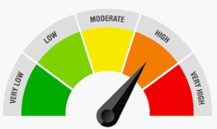
Pruebas de Seguridad
Escaneo de Vulnerabilidades
Escaneo de Seguridad
Pruebas de Penetración
Escaneo o pruebas manuales o automáticos con el objetivo de vulnerar la aplicación
Simulación de un ataque malicioso cuyo enfoque es encontrar vulnerabilidades de manera externa.
Búsqueda de vulnerabilidades en redes, sistemas operativos, etc, para mitigar el riesgo de seguridad
Análisis de Riesgos
Auditorías de Seguridad
Ethical Hacking
Identificar riesgos desde la etapa de planeación, riesgos en la aplicación o de negocio.
Auditorías internas o externas en busca de fallos en procesos.
“Hackers” internos o externos contratados cuyo objetivo es entrar al Sistema, reportando los hallazgos con el fin de fortalecer a la aplicación.

Slide 21
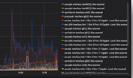
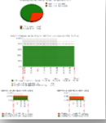
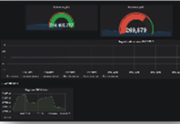
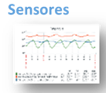
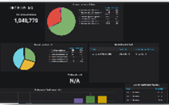
Administración de la Capacidad

Slide 22
Gracias

